Slide 1
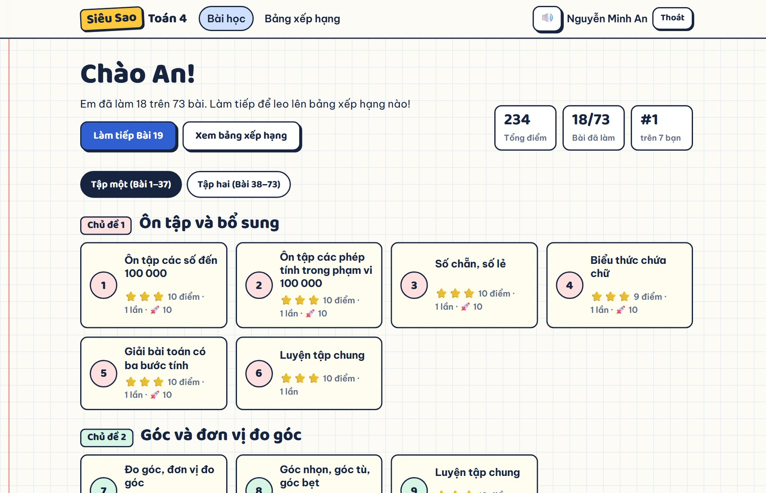
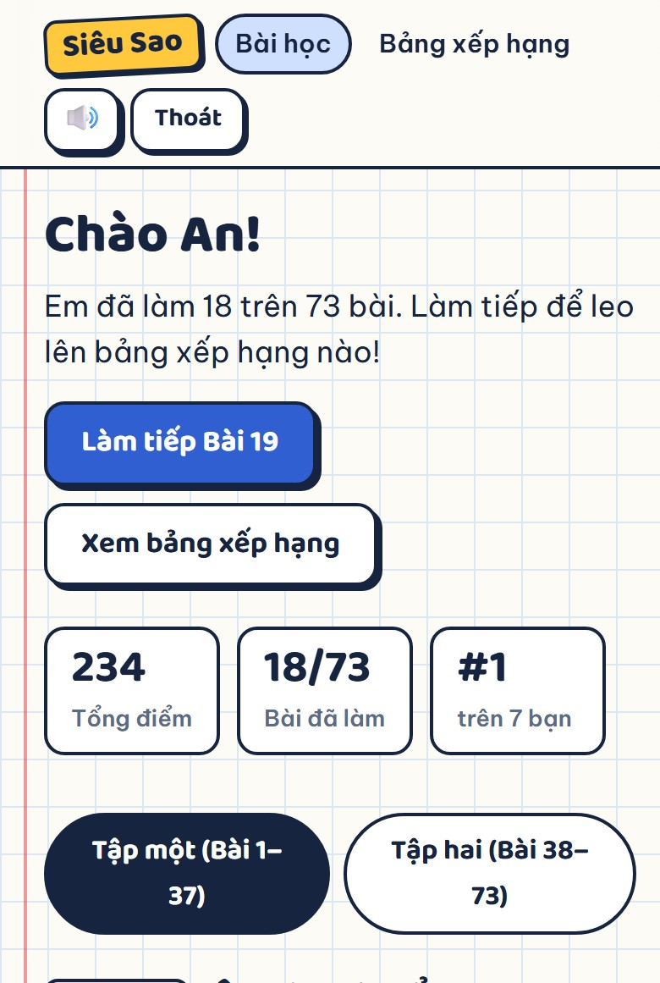
Siêu Sao
Toán 4
Ứng dụng luyện Toán lớp 4 bám sát sách giáo khoa: 73 bài, thử thách nâng cao, lời khen bằng tiếng Việt, bảng xếp hạng và trang quản lý cho giáo viên.
tro-ly-toan-4.vercel.app
Notes:
Xin chào quý thầy cô và Hội đồng. Tôi xin giới thiệu Siêu Sao Toán 4, ứng dụng luyện Toán lớp 4 bám sát sách giáo khoa, có trang quản lý cho giáo viên.

Slide 2



Luyện Toán ngoài giờ cần ba điều
1 · Bối cảnh và vấn đề
Bài tập bám sát sách
Biết đúng sai ngay
Giáo viên nắm tiến độ
Học sinh cần bài luyện đúng theo từng bài của sách giáo khoa đang học, không phải đi tìm đề ở nhiều nơi.
Làm xong câu nào, biết kết quả câu đó liền, kèm đáp án đúng để tự sửa.
Giáo viên cần xem điểm từng em mà không phải thu bài và chấm tay.
Siêu Sao Toán 4 đáp ứng cả ba nhu cầu này trong một ứng dụng chạy trên trình duyệt.
Notes:
Phần một, bối cảnh và vấn đề. Luyện Toán ngoài giờ cần ba điều: bài tập bám sát từng bài của sách giáo khoa; biết đúng sai ngay sau mỗi câu, kèm đáp án để tự sửa; và giáo viên nắm được tiến độ từng em mà không phải thu bài, chấm tay. Siêu Sao Toán 4 đáp ứng cả ba nhu cầu này ngay trên trình duyệt.

Slide 3



Một ứng dụng web để luyện, chấm và theo dõi
2 · Ý tưởng, giải pháp và công cụ AI
Học sinh luyện từng bài
73
1 356
Vào bằng tên và ngày sinh, mỗi lần làm 10 câu, được chấm và khen ngay.
bài học theo sách giáo khoa
câu hỏi: 973 cơ bản và 383 nâng cao
Giáo viên xem kết quả
Điểm cả lớp, từng lượt làm, từng câu trả lời nằm trên một trang quản lý.
13
10 + 5
Chạy trên trình duyệt
Không cần cài đặt. Dùng được trên điện thoại, máy tính bảng và máy tính.
chủ đề của hai tập sách
câu mỗi lần làm: 10 cơ bản, 5 thử thách
Notes:
Phần hai, ý tưởng và giải pháp: một ứng dụng web để luyện, chấm và theo dõi. Học sinh vào bằng tên và ngày sinh, mỗi lần làm 10 câu và được chấm, được khen ngay. Giáo viên xem điểm cả lớp và từng câu trả lời trên một trang. Không cần cài đặt, dùng được trên điện thoại và máy tính. Ứng dụng có 73 bài, 1 356 câu hỏi thuộc 13 chủ đề, gồm 973 câu cơ bản và 383 câu nâng cao.

Slide 4





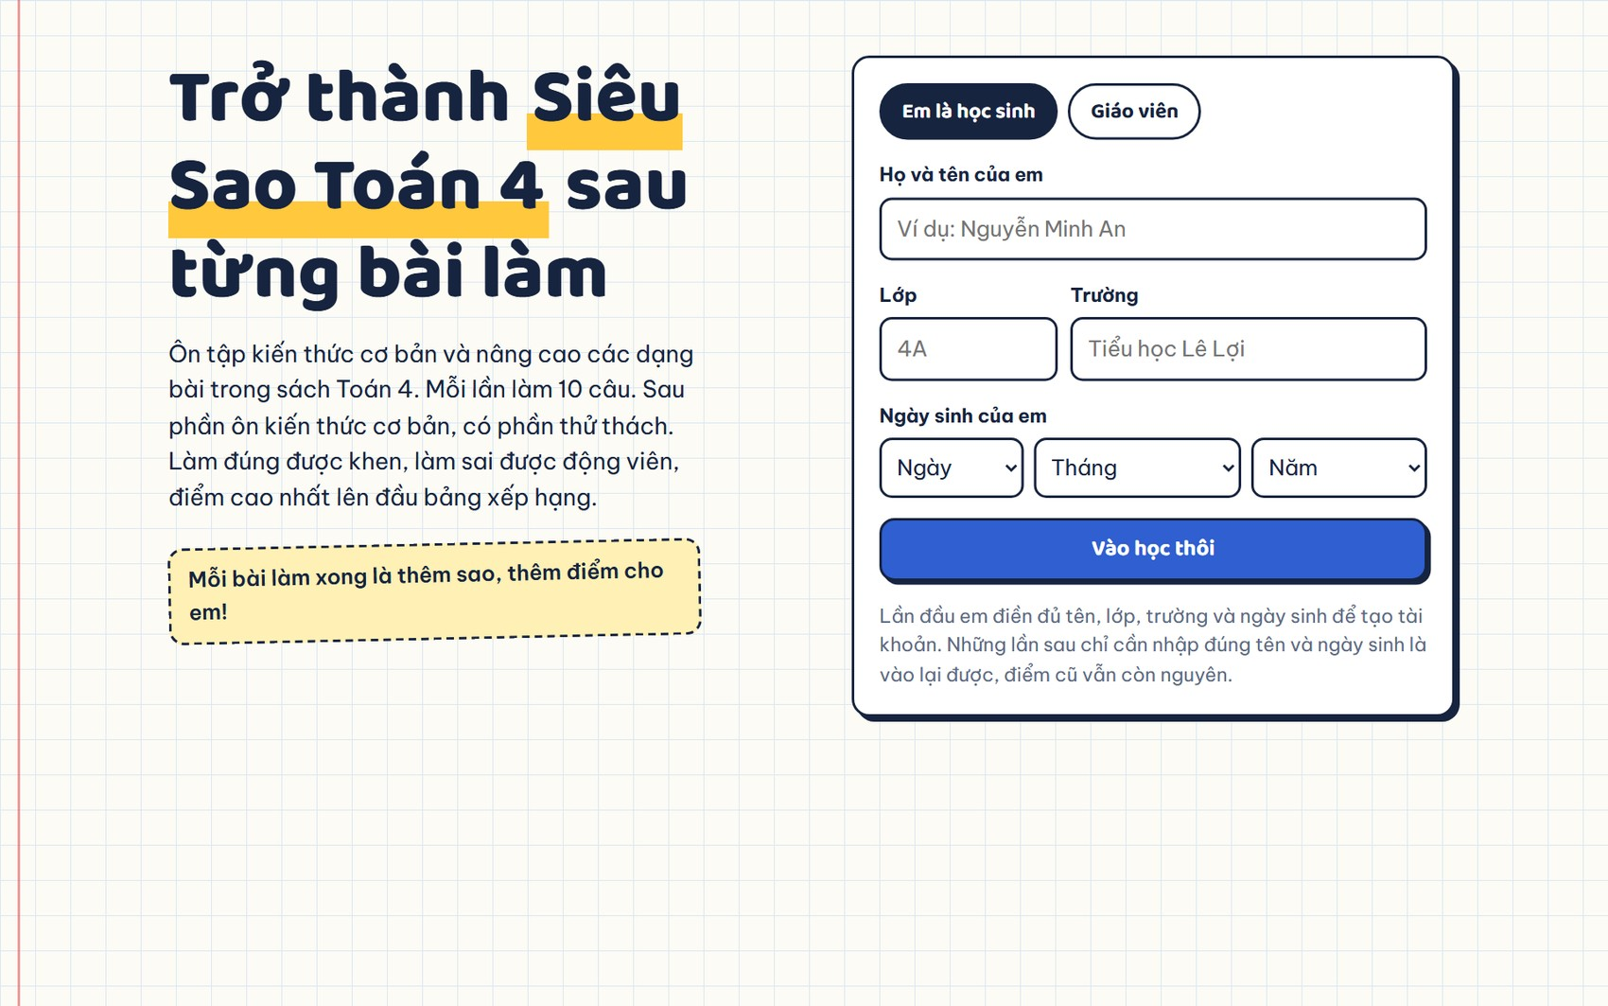



Một lượt học chỉ có bốn bước
2 · Ý tưởng, giải pháp và công cụ AI
1
2
3
4
Vào lớp
Chọn bài
Làm 10 câu
Xem kết quả
Nhập họ tên và chọn ngày sinh.
Chọn một trong 73 bài của hai tập sách.
Mỗi câu được khen hoặc động viên ngay.
Nhận điểm, số sao và vị trí xếp hạng.
Lần đầu: tự tạo tài khoản
Nhập họ tên, lớp, trường và ngày sinh. Không cần mật khẩu.
Lần sau: nhập lại là vào
Chỉ cần tên và ngày sinh. Điểm và các bài đã làm vẫn còn nguyên.
Làm lại bao nhiêu lần cũng được
Điểm cao nhất của mỗi bài là điểm được tính vào bảng xếp hạng.
Notes:
Một lượt học có bốn bước: vào lớp, chọn bài, làm 10 câu, xem kết quả. Lần đầu, em nhập họ tên, lớp, trường và ngày sinh, không cần mật khẩu. Những lần sau, nhập lại tên và ngày sinh là vào đúng tài khoản cũ. Em làm lại bao nhiêu lần cũng được; điểm cao nhất của mỗi bài được tính vào bảng xếp hạng.

Slide 5
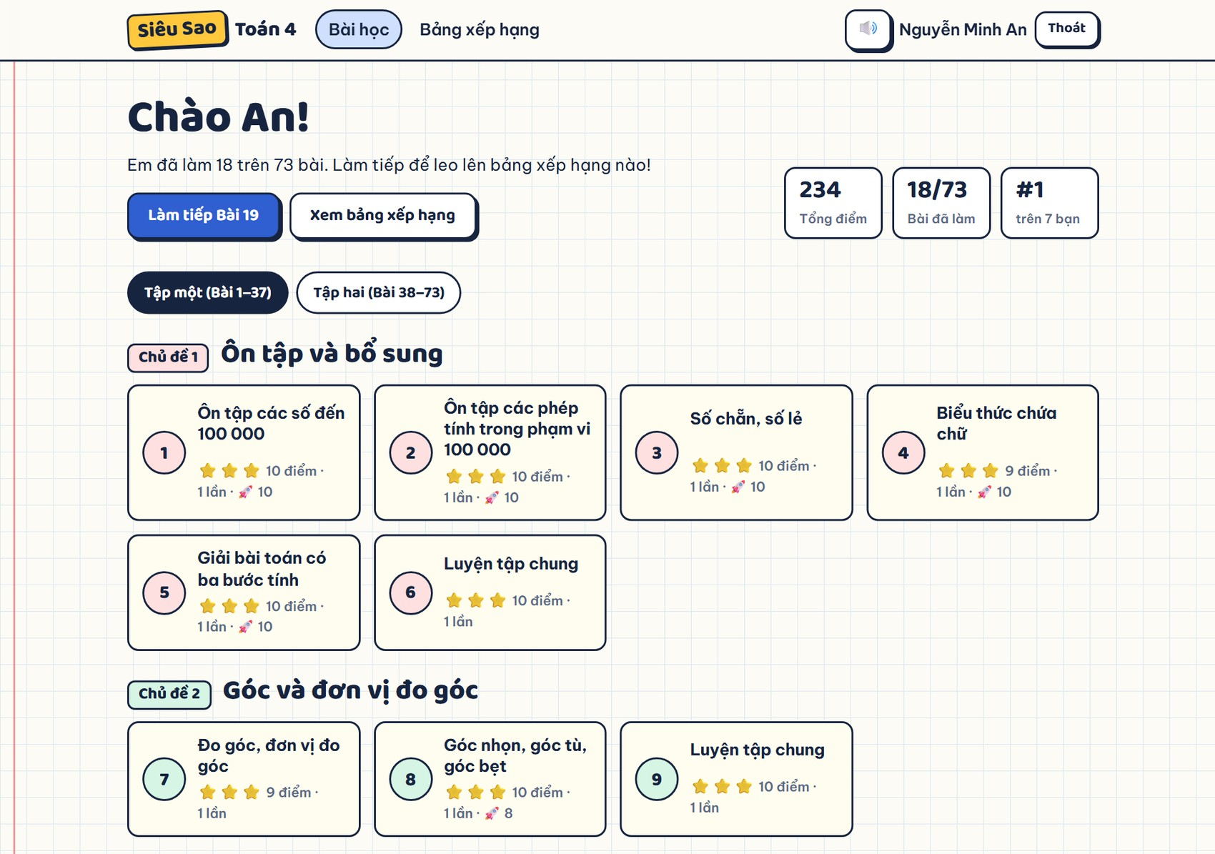
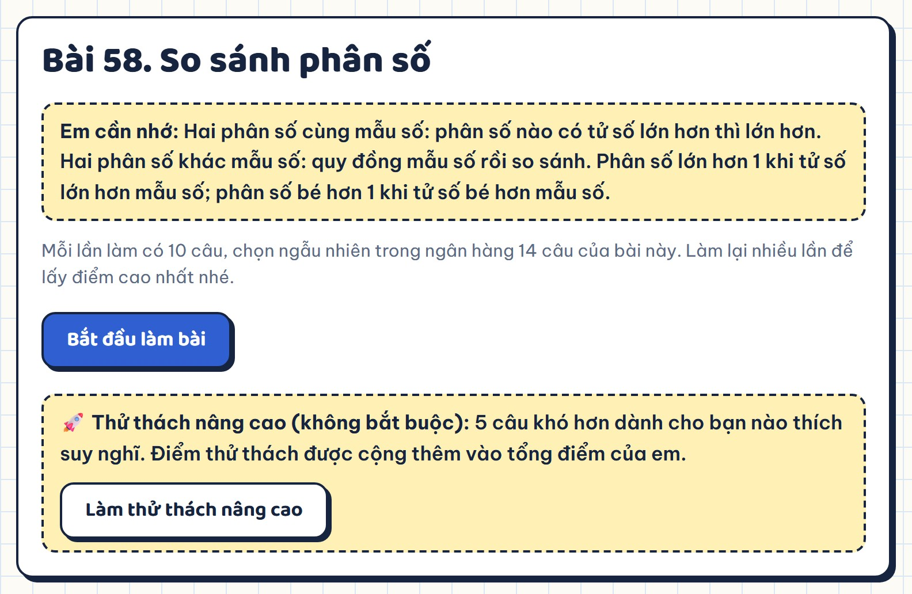


73 bài theo 13 chủ đề, mỗi bài có phần Em cần nhớ
2 · Ý tưởng, giải pháp và công cụ AI
Nhắc lại kiến thức trước khi làm
Mỗi bài có 12 đến 15 câu; mỗi lần rút 10 câu ngẫu nhiên, đáp án cũng được xáo trộn.
Sao và điểm trên từng thẻ bài
Trang chủ của học sinh: Tập một (Bài 1–37), Tập hai (Bài 38–73)
Hiện số sao, điểm tốt nhất, số lần làm và điểm thử thách.
Notes:
Trang chủ chia 73 bài thành 13 chủ đề, theo hai tập sách; mỗi thẻ hiện số sao, điểm tốt nhất và điểm thử thách. Mỗi bài mở đầu bằng phần Em cần nhớ. Mỗi lần làm, ứng dụng rút ngẫu nhiên 10 câu trong 12 đến 15 câu của bài, và xáo trộn thứ tự đáp án.

Slide 6
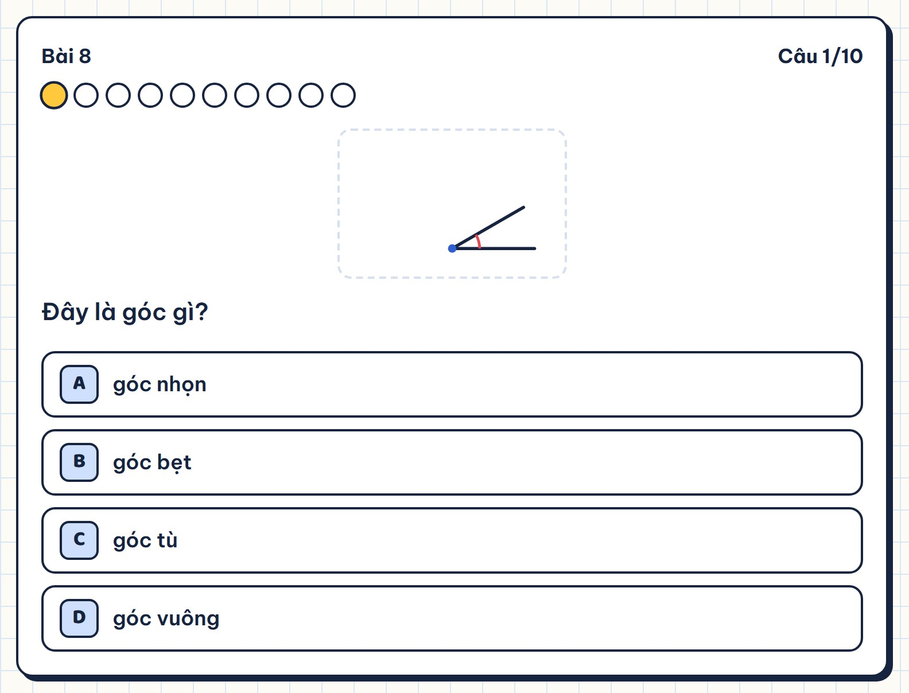
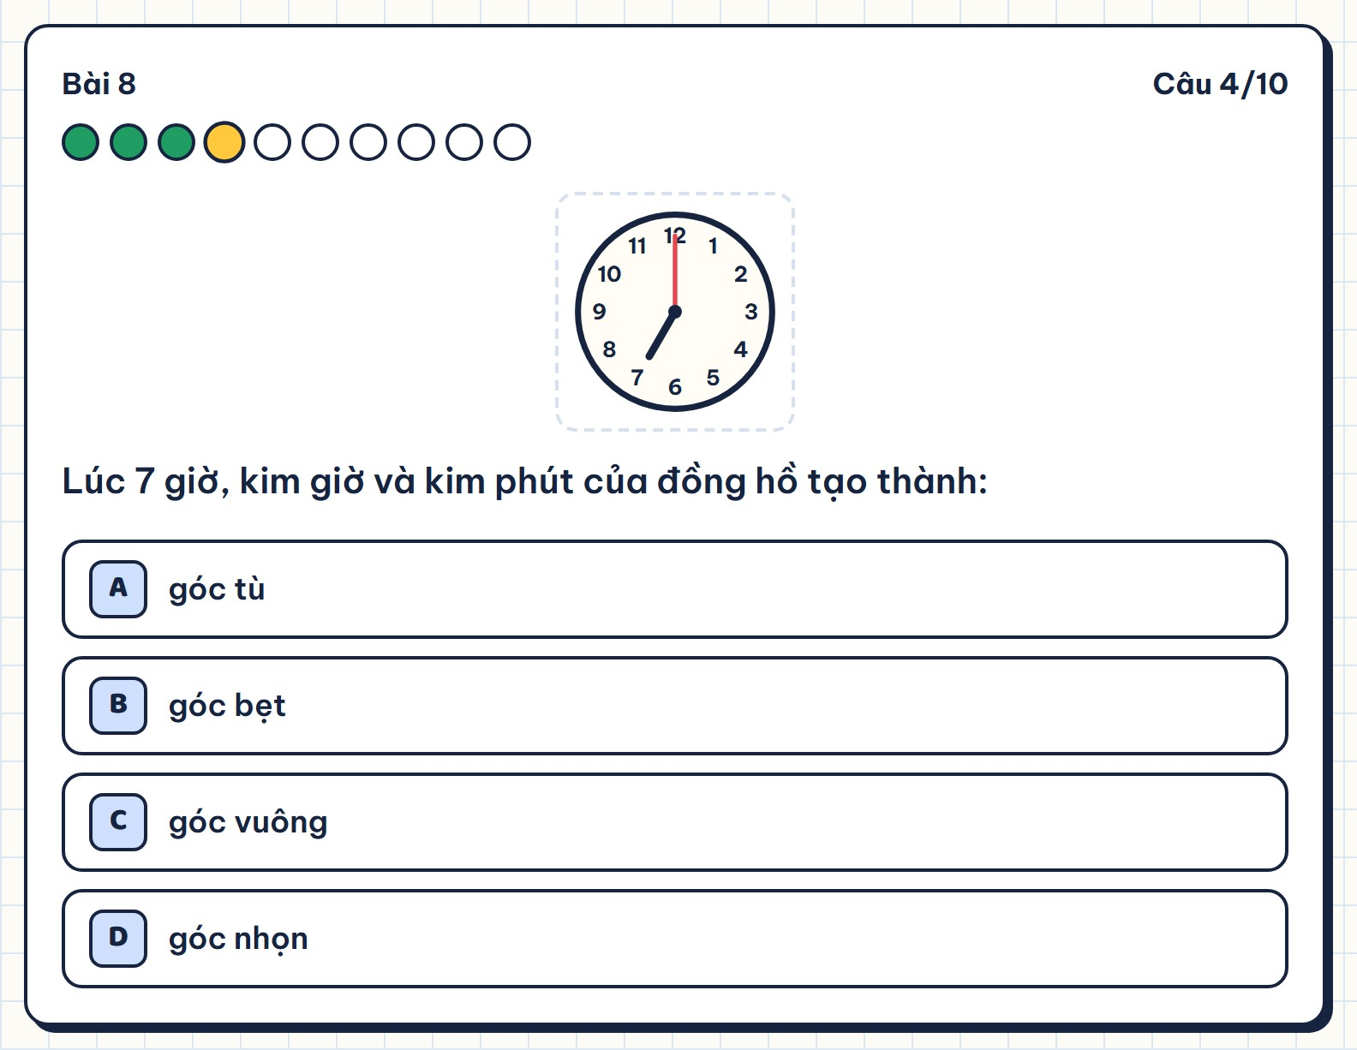
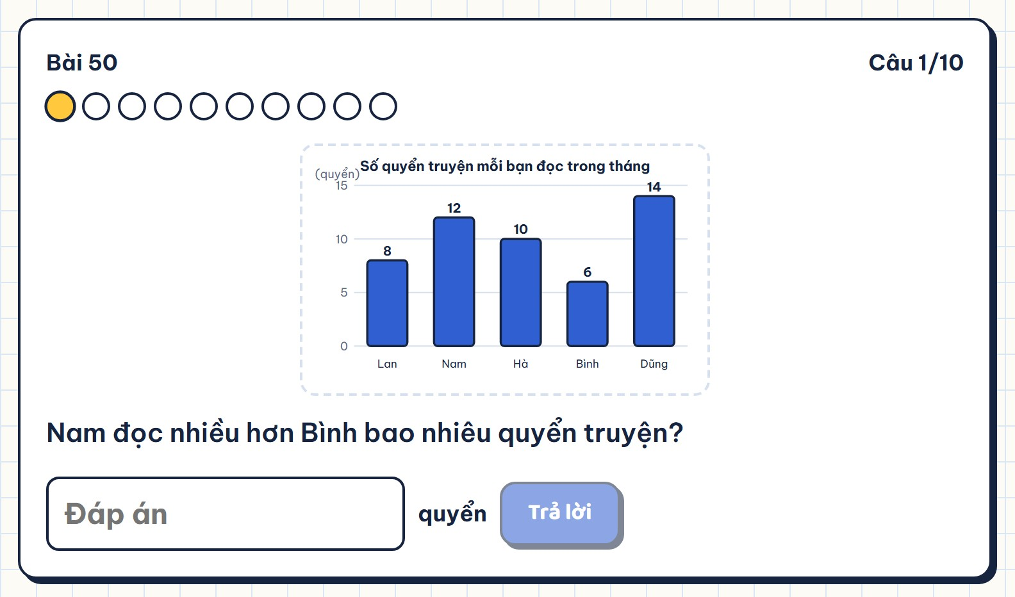
Câu hỏi có hình minh hoạ vẽ sẵn
2 · Ý tưởng, giải pháp và công cụ AI
Biểu đồ cột: đọc số liệu rồi trả lời
Hình góc: nhận biết góc nhọn, tù, vuông, bẹt
Đồng hồ: đọc giờ, kim giờ và kim phút
405
câu trắc nghiệm
951
câu điền số
79
câu có hình vẽ
Chọn A, B, C, D hoặc Đúng, Sai.
Gõ kết quả, có đơn vị cho sẵn.
Góc, đồng hồ, hình học, phân số, biểu đồ.
Notes:
Câu hỏi có hình minh hoạ vẽ sẵn như biểu đồ cột, góc, đồng hồ; tổng cộng 79 câu có hình. Có hai dạng câu: 405 câu trắc nghiệm và 951 câu điền số, đơn vị đã có sẵn.

Slide 7
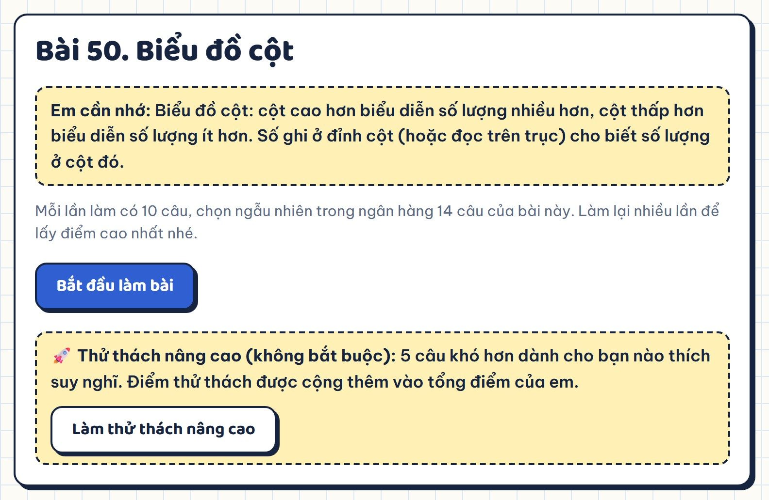
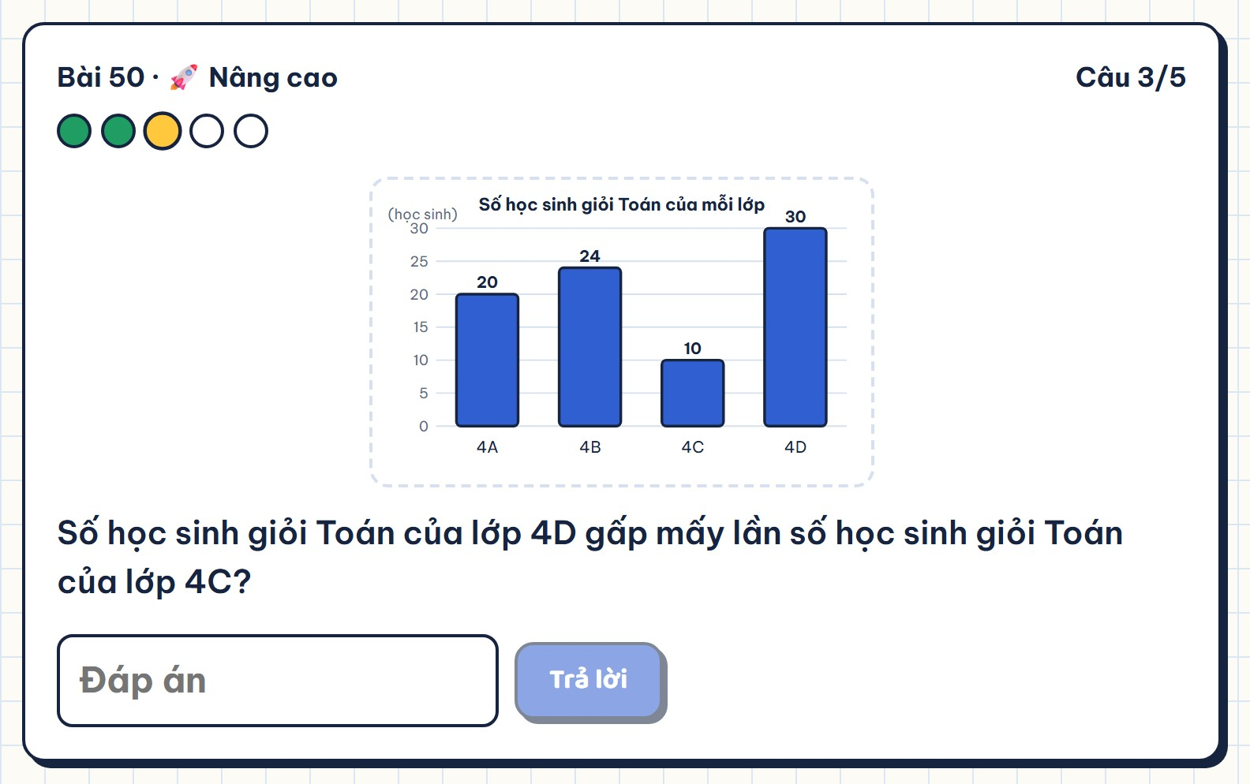



Thử thách nâng cao cho em thích suy nghĩ
2 · Ý tưởng, giải pháp và công cụ AI
5 câu khó hơn
Không bắt buộc
Xuất Excel riêng
Rút ngẫu nhiên từ 383 câu nâng cao của 73 bài.
Điểm tính riêng và được cộng vào tổng điểm xếp hạng.
Hiện điểm trên thẻ bài; trong Excel là trang “Bài N NC”.
Notes:
Sau phần cơ bản, mỗi bài có thử thách nâng cao, không bắt buộc: 5 câu khó hơn, rút từ 383 câu nâng cao. Điểm thử thách được cộng vào tổng điểm xếp hạng và hiện trên thẻ bài, nhưng không tính vào số bài đã làm.

Slide 8


AI hỗ trợ giáo viên xây dựng sản phẩm
2 · Ý tưởng, giải pháp và công cụ AI
Claude Code hỗ trợ lập trình
AI hỗ trợ soạn câu hỏi
Công cụ AI của Anthropic giúp viết mã ứng dụng web: đăng nhập, chấm điểm, xếp hạng, trang quản lý và xuất Excel.
Soạn lại câu hỏi bám theo bài tập của từng bài trong sách, ra dạng tương tự và khó hơn một chút, có đáp án và gợi ý.
Kiểm tra tự động
Giáo viên định hướng và duyệt
Mỗi câu có đáp án hợp lệ, không trùng đề trong bài; các phép tính dạng “… = ?” được máy tính lại.
Giáo viên chọn bài, đặt yêu cầu, rà đáp án và theo dõi kết quả. AI chỉ là công cụ hỗ trợ.
Giáo viên chịu trách nhiệm về nội dung: đáp án cần được rà soát trước khi dùng chính thức với học sinh.
Notes:
Về công cụ AI: tôi dùng Claude Code, công cụ trí tuệ nhân tạo của Anthropic, để hỗ trợ viết mã ứng dụng và soạn ngân hàng câu hỏi bám theo bài tập của sách. Mỗi câu được kiểm tra tự động, các phép tính được máy tính lại. Giáo viên định hướng, rà đáp án và chịu trách nhiệm về nội dung.

Slide 9
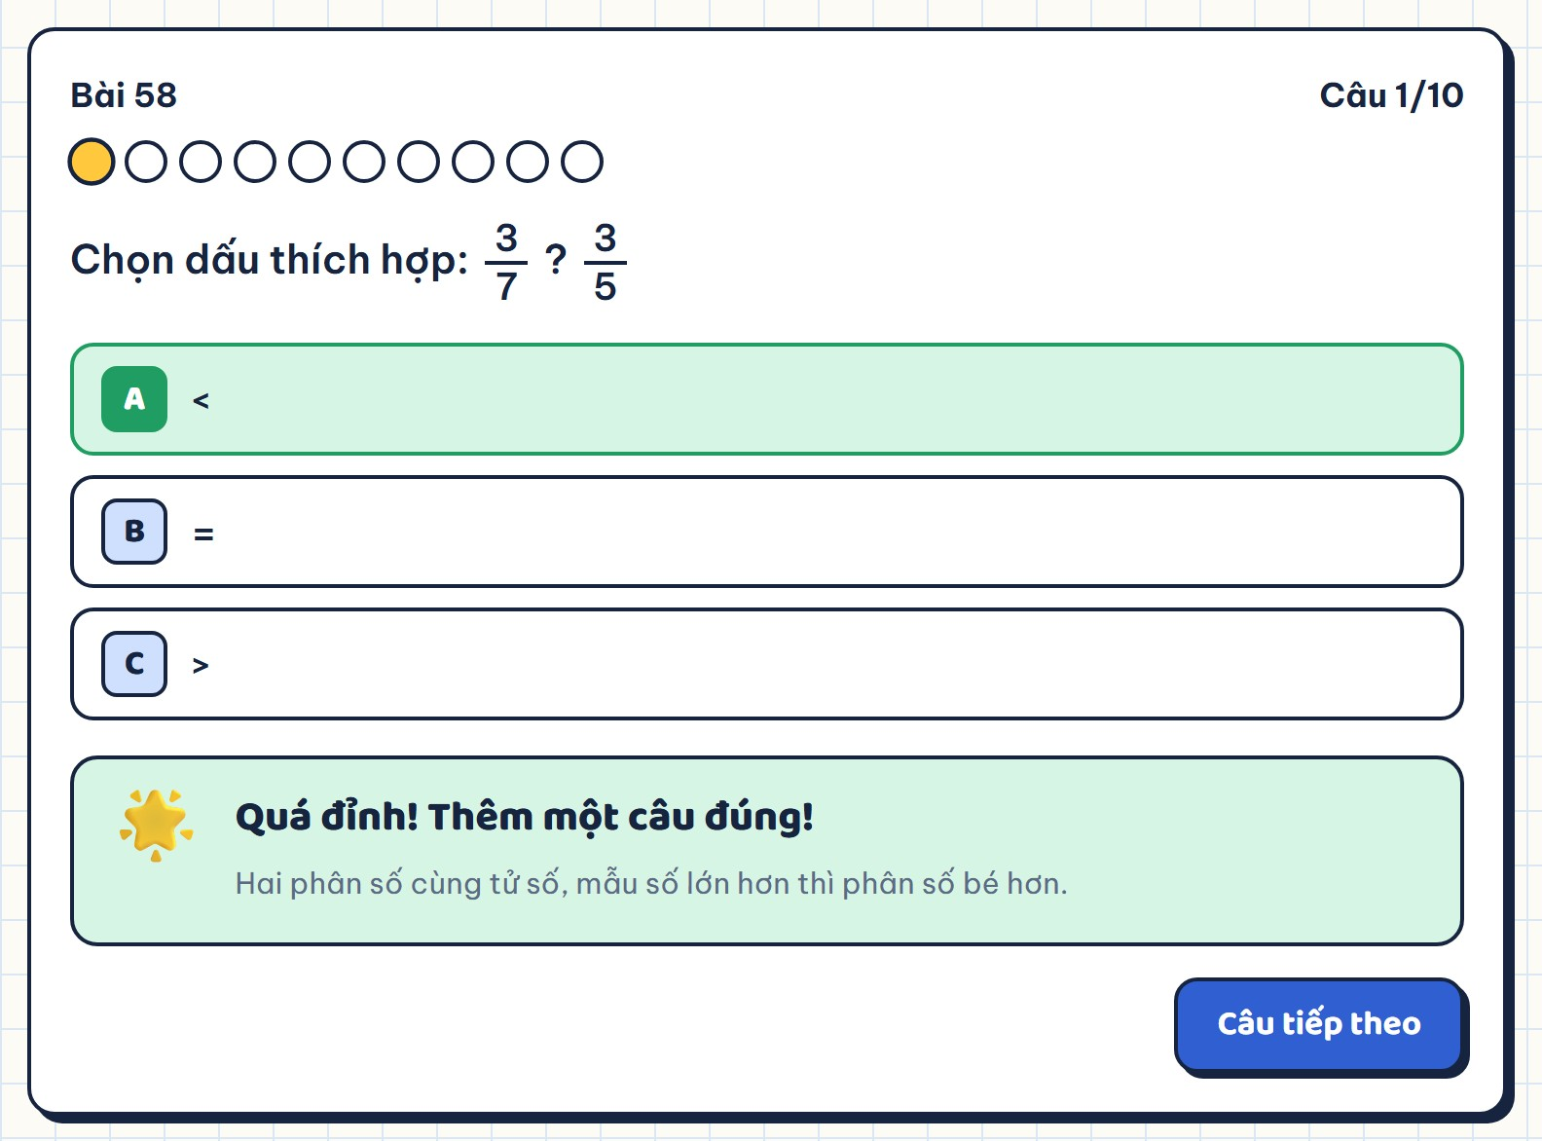
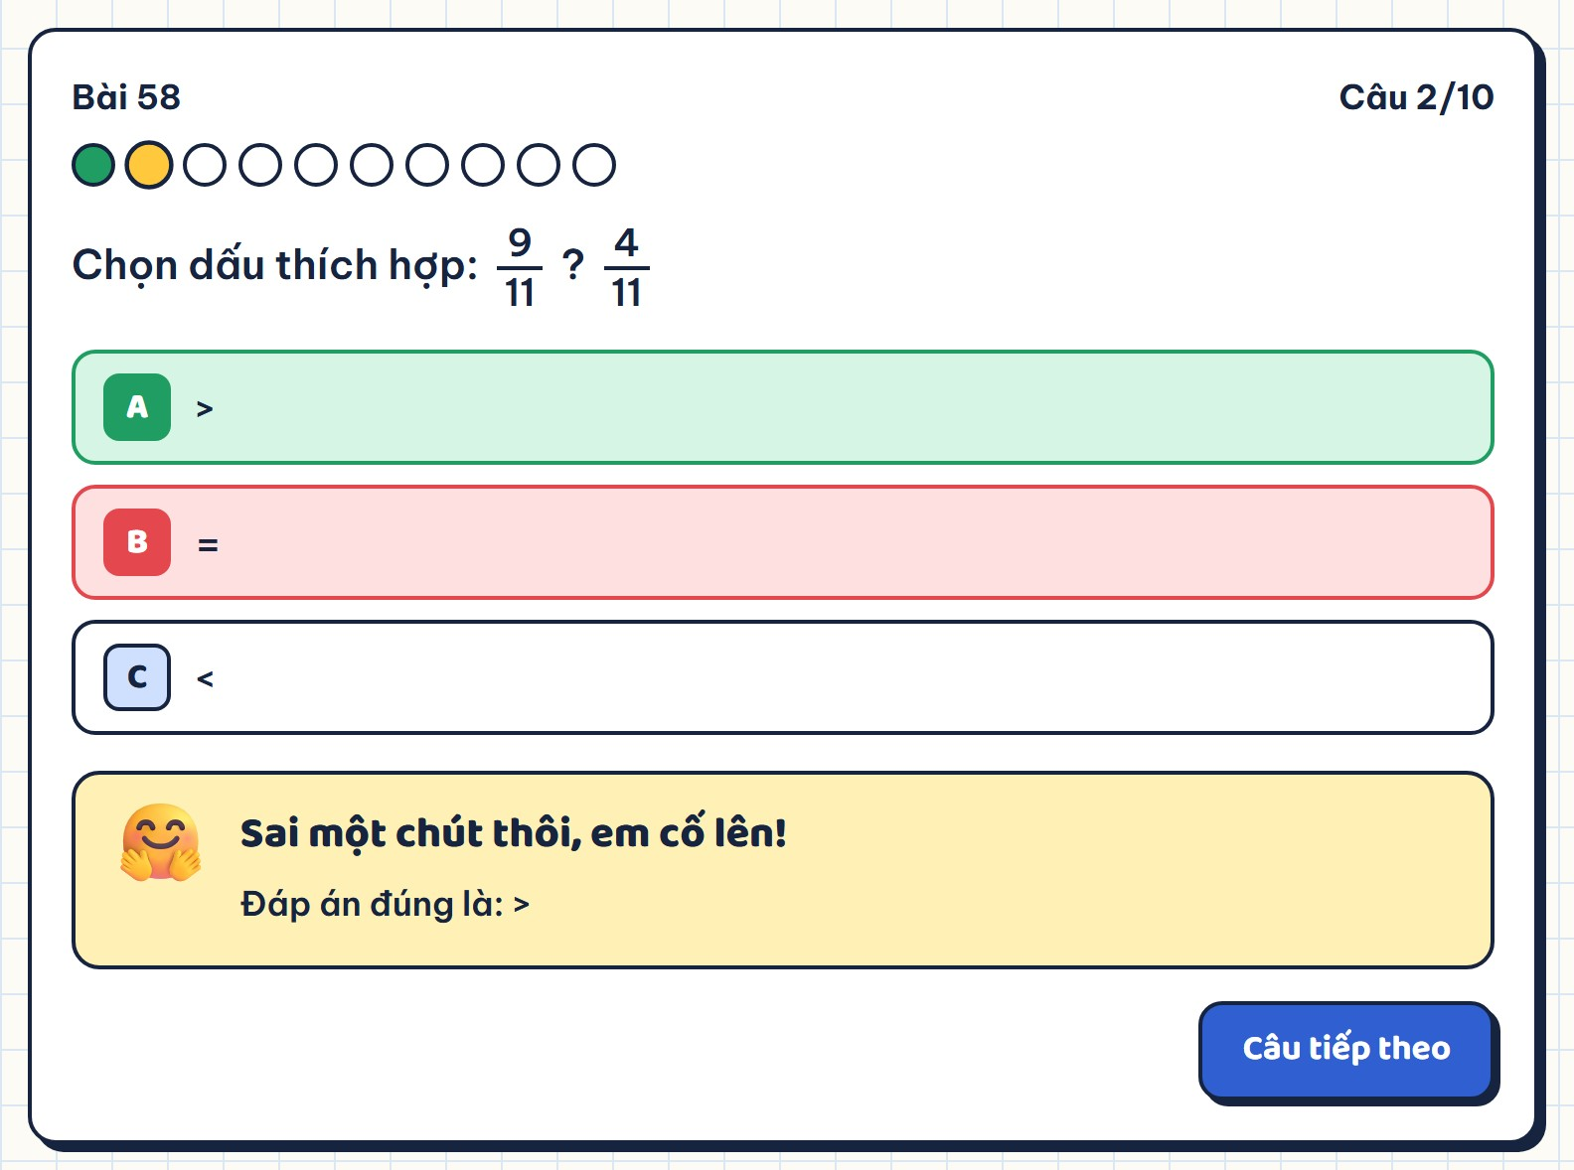
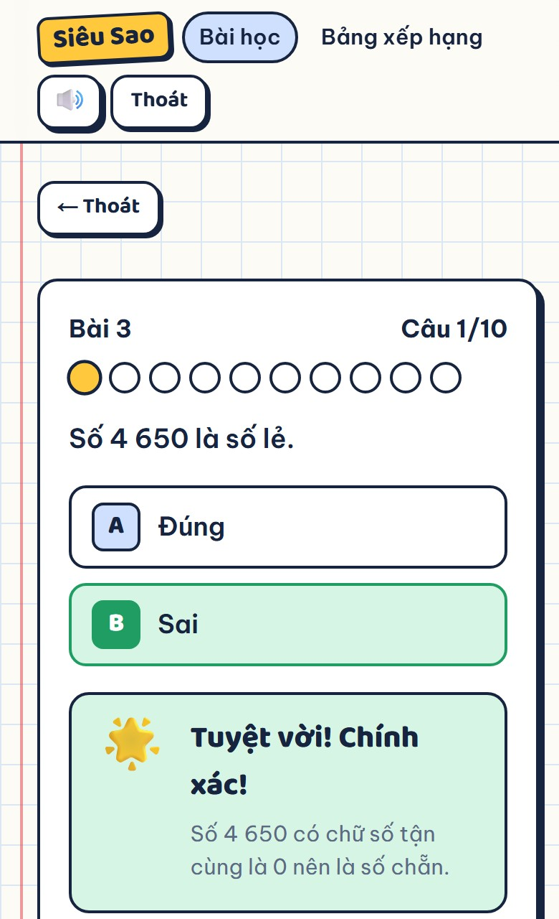



Đúng thì khen, sai thì động viên
3 · Triển khai trong thực tế
Làm đúng: tô xanh, khen ngay
Làm sai: động viên
Có tiếng nói, tắt được
8 lời khen ngẫu nhiên và tiếng “ting” vui tai.
6 lời an ủi nhẹ nhàng, hiện đáp án đúng và gợi ý.
Đọc bằng giọng tiếng Việt có sẵn của thiết bị; có nút loa.
Notes:
Phần ba, triển khai trong thực tế. Làm đúng, khung đáp án tô xanh và có lời khen. Làm sai, ứng dụng động viên, hiện đáp án đúng và gợi ý để em tự sửa. Lời khen, lời an ủi được đọc bằng giọng tiếng Việt có sẵn của thiết bị, và có nút loa để tắt âm.

Slide 10
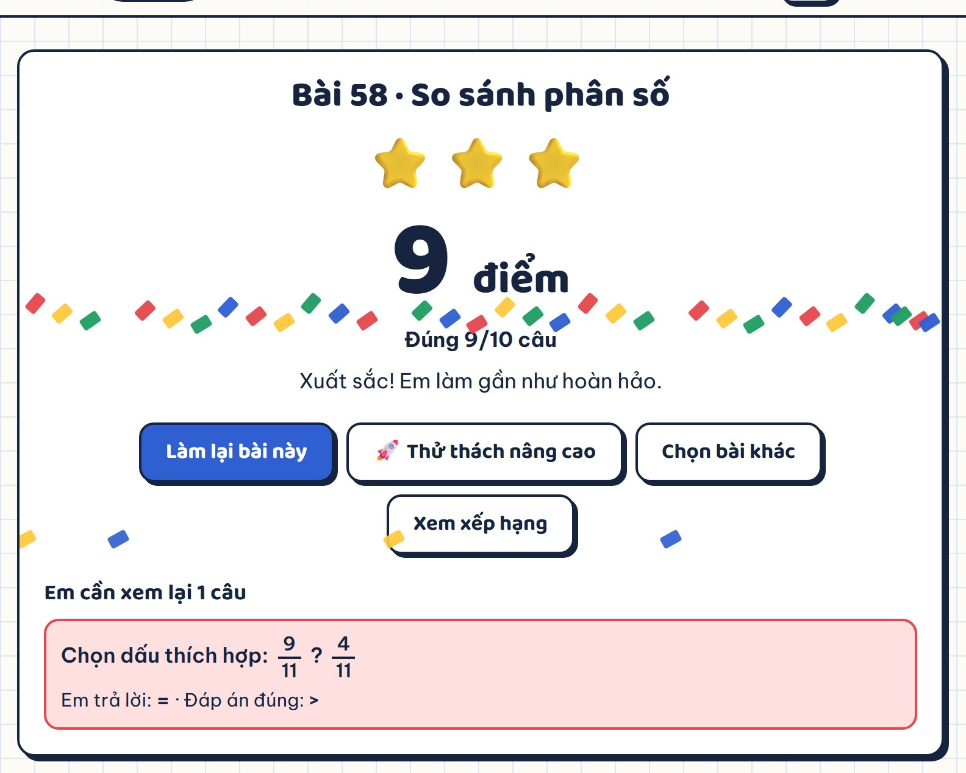
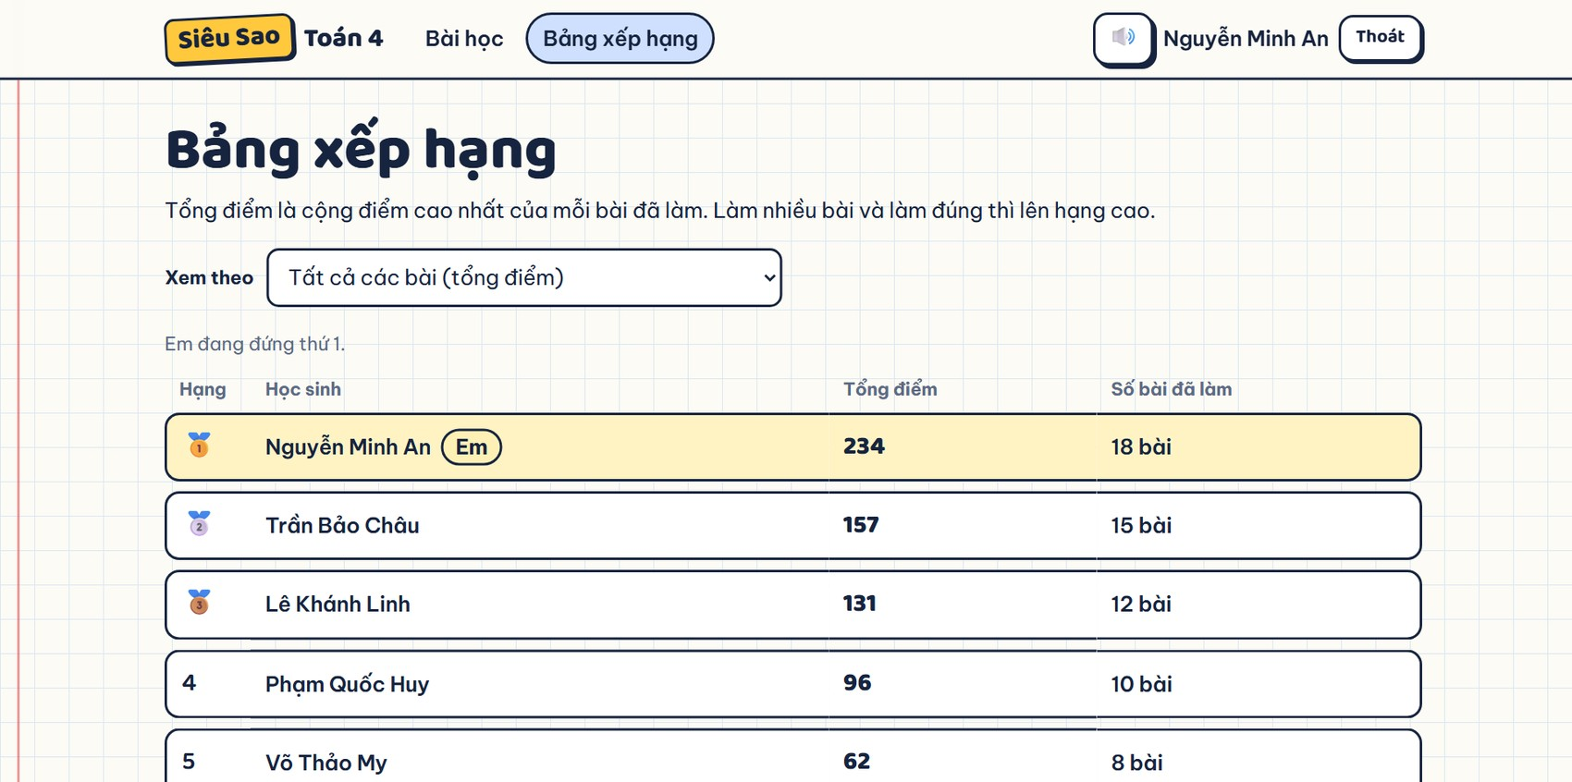



Kết quả, số sao và bảng xếp hạng
3 · Triển khai trong thực tế
Điểm thang 10
Ba mức sao
Xem lại câu đã sai
Xếp hạng cả lớp
Đúng 9 trên 10 câu thì được 9 điểm.
5 điểm 1 sao, 7 điểm 2 sao, 9 điểm 3 sao.
Có đáp án đúng và gợi ý để tự sửa.
Cộng điểm cao nhất mỗi bài và điểm thử thách.
Notes:
Làm xong, em nhận điểm thang 10, từ một đến ba sao, và xem lại từng câu đã sai. Bảng xếp hạng cộng điểm cao nhất của mỗi bài, cả phần thử thách; học sinh và giáo viên đều xem được.

Slide 11
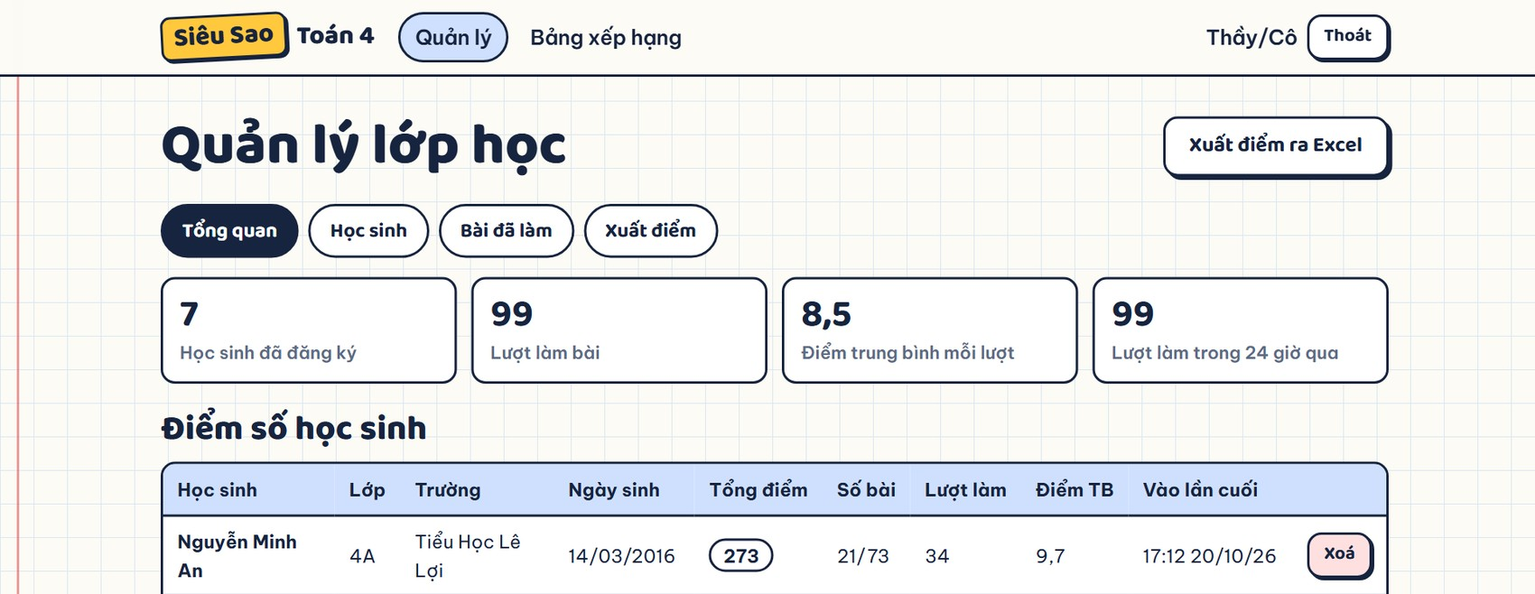
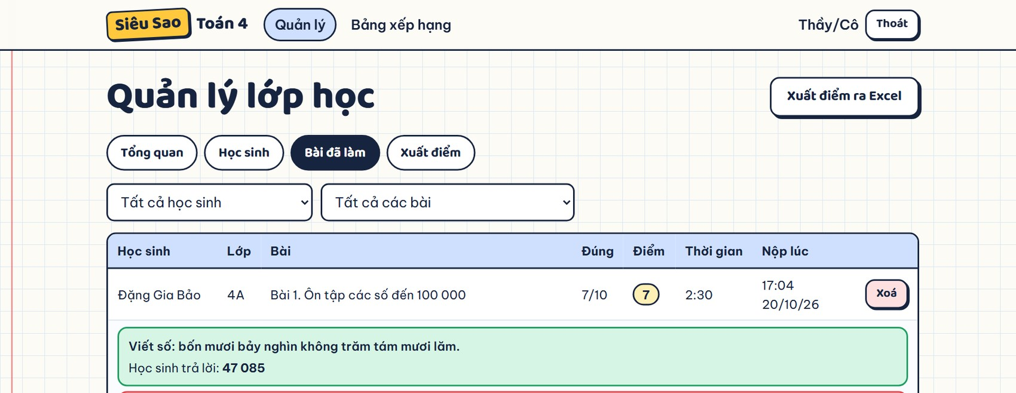
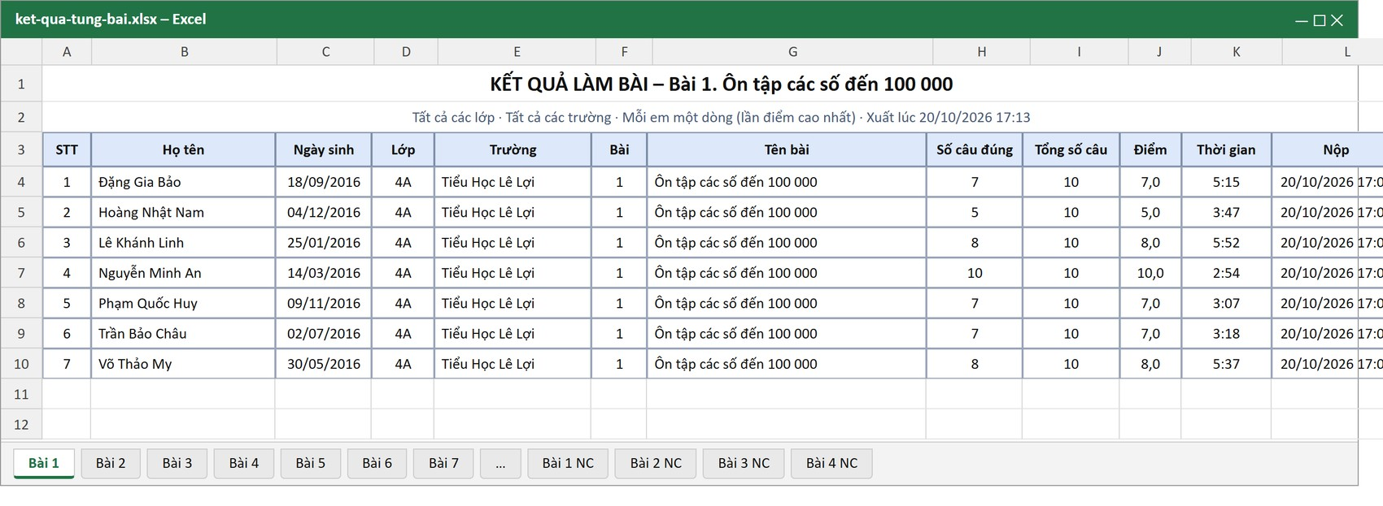
Giáo viên thấy điểm, từng câu trả lời và tải Excel
3 · Triển khai trong thực tế
Tổng quan: điểm, số bài và điểm trung bình từng em
Bài đã làm: xem từng câu đúng, sai của học sinh
Tải điểm về Excel
Lọc theo bài, lớp, trường; mỗi bài một trang tính. Thử thách nâng cao ra trang riêng.
Notes:
Giáo viên có một trang quản lý: điểm từng em, và từng lượt làm để xem câu đúng, câu sai, đáp án đã chọn. Điểm tải về Excel theo bài, lớp hoặc trường, mỗi bài một trang tính, phần thử thách ở trang riêng.

Slide 12

Kết quả: 1 356 câu hỏi cho 13 chủ đề
4 · Kết quả và tác động
Học sinh biết đúng sai ngay
Mỗi câu có khen hoặc động viên, đáp án đúng và gợi ý; làm lại không giới hạn.
Giáo viên không phải chấm tay
Điểm cả lớp, từng lượt làm, từng câu trả lời; tải Excel theo bài, lớp, trường.
Câu hỏi được kiểm tra
Kiểm tra tự động cấu trúc và phép tính; giáo viên rà đáp án trước khi dùng.
Bước đánh giá tiếp theo: chạy thử ở lớp học thật, thu điểm số và phản hồi của học sinh, giáo viên.
Notes:
Phần bốn, kết quả và tác động. Sản phẩm có 1 356 câu hỏi cho 13 chủ đề. Học sinh biết đúng sai ngay, luyện lại không giới hạn; giáo viên không phải thu bài, chấm tay. Bước tiếp theo là chạy thử ở lớp học thật để thu điểm số và phản hồi.

Slide 13







Ba lớp kỹ thuật và cách bảo vệ dữ liệu
5 · Tính bền vững và khả năng nhân rộng
Trình duyệt
Máy chủ trên Vercel
Neon Postgres
Giao diện học sinh và giáo viên, hình vẽ sẵn, âm thanh, giọng đọc.
Đăng nhập, rút câu hỏi, chấm điểm, tính xếp hạng, trang quản lý.
Lưu học sinh, từng lượt làm bài, từng câu trả lời và điểm số.
Next.js 16
React 19
TypeScript
Neon Postgres
Vercel
Bảo vệ đáp án và dữ liệu học sinh
Đáp án ở máy chủ
Phiên đăng nhập ký số
Mật khẩu không nằm trong mã
Chỉ lưu dữ liệu cần thiết
Chỉ gửi đáp án đúng sau khi em trả lời và không cho đổi đáp án.
Cookie httpOnly có chữ ký, hết hạn sau 60 ngày (học sinh), 8 giờ (giáo viên).
Mật khẩu giáo viên lưu trong biến môi trường của Vercel.
Họ tên, lớp, trường, ngày sinh, kết quả; giáo viên xoá được từng học sinh.
Notes:
Phần năm, tính bền vững và khả năng nhân rộng. Ứng dụng gồm trình duyệt, máy chủ trên Vercel và cơ sở dữ liệu Neon Postgres, không cần máy chủ riêng. Đáp án nằm ở máy chủ, phiên đăng nhập có chữ ký số, và chỉ lưu dữ liệu cần thiết.

Slide 14


Những giới hạn cần biết và bước tiếp theo
5 · Tính bền vững và khả năng nhân rộng
Cần lưu ý
Bước tiếp theo
Đăng nhập bằng tên và ngày sinh tiện cho lớp học, nhưng ai biết hai thông tin này đều vào được tài khoản.
Câu hỏi do biên soạn lại, cần giáo viên duyệt đáp án trước khi dùng chính thức.
Giọng đọc tiếng Việt phụ thuộc thiết bị; máy không có thì chỉ nghe tiếng hiệu ứng.
Chưa có số liệu thử nghiệm ở lớp học thật.
Mã PIN riêng cho từng em để tài khoản chắc chắn hơn.
Xếp hạng theo từng lớp hoặc nhóm; dữ liệu lớp và trường đã được lưu sẵn.
Báo cáo theo chủ đề để thấy em yếu phần nào.
Thêm lời giải từng bước cho các câu khó.
Khả năng nhân rộng: chạy trên trình duyệt, không cần cài đặt; ngân hàng câu hỏi chia theo từng bài nên có thể thêm khối lớp khác theo cùng khuôn.
Notes:
Xin nói rõ giới hạn: đăng nhập bằng tên và ngày sinh chưa phải xác thực mạnh; câu hỏi cần giáo viên duyệt; chưa có số liệu thử nghiệm ở lớp học thật. Bước tiếp theo là mã PIN riêng, xếp hạng theo lớp và báo cáo theo chủ đề. Câu hỏi chia theo từng bài nên có thể mở rộng sang các khối lớp khác.

Slide 15
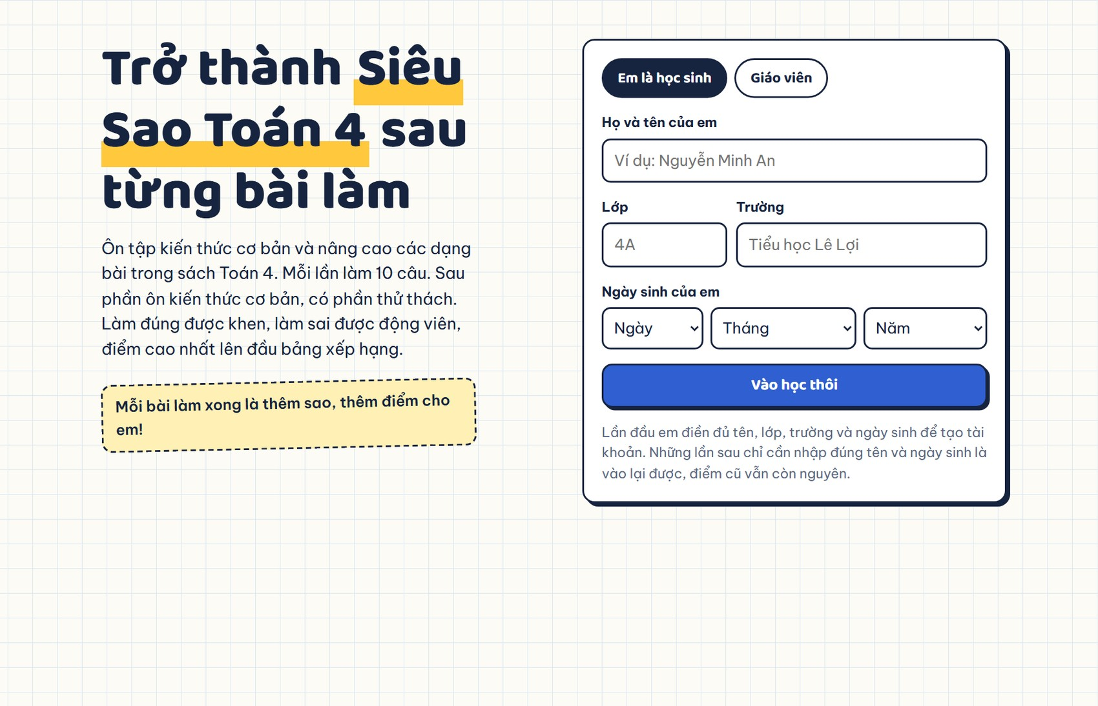

Dùng thử ngay
tro-ly-toan-4.vercel.app
Học sinh: nhập họ tên, lớp, trường và chọn ngày sinh.
Giáo viên: chọn tab Giáo viên và dùng tài khoản quản lý được cấp.
Mã nguồn: github.com/Thi2904/tro-ly-toan-4
Quét mã để học thử
Dùng được trên điện thoại, máy tính bảng và máy tính.
Notes:
Mời quý thầy cô dùng thử ngay tại địa chỉ trên màn hình, hoặc quét mã. Xin trân trọng cảm ơn.

